Slide 1
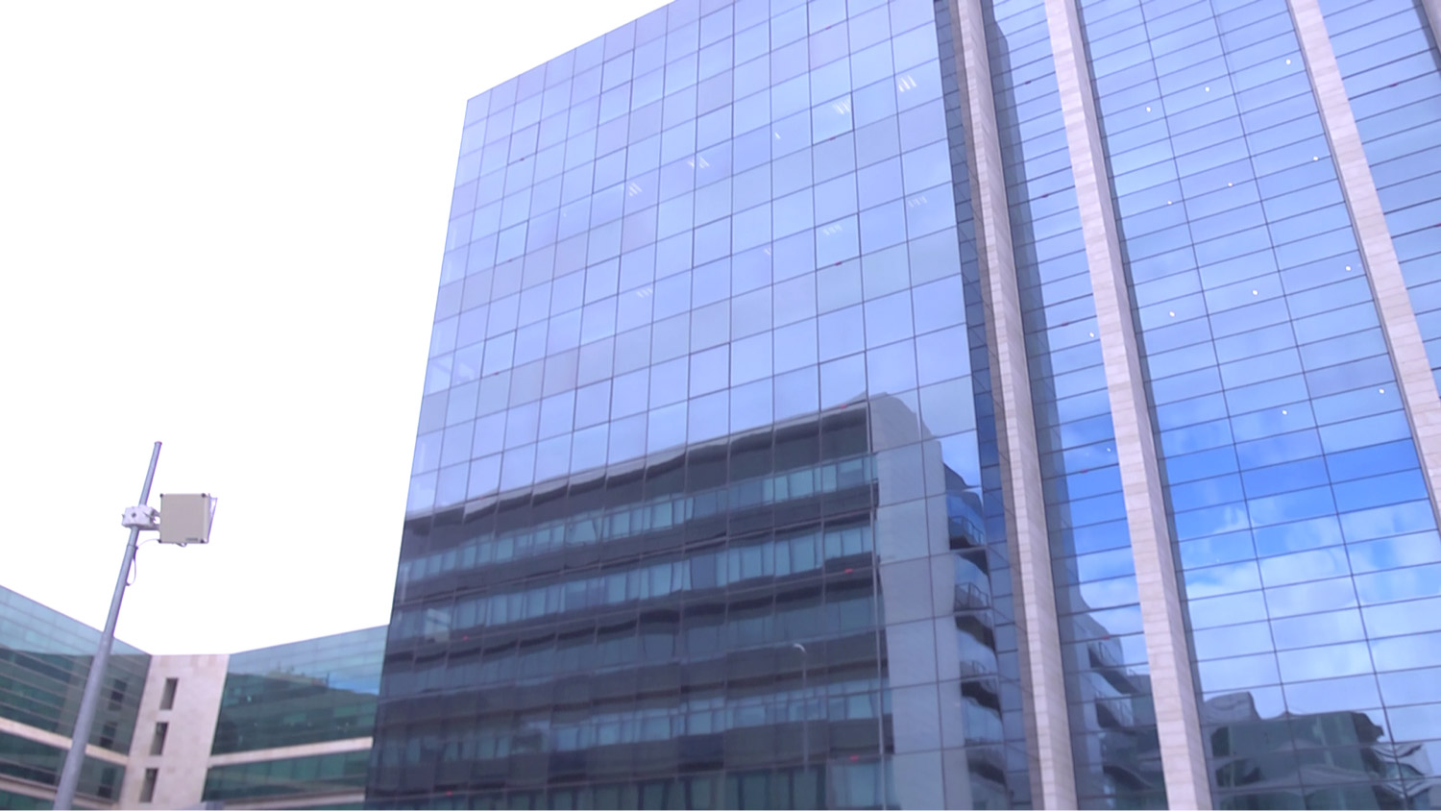
El Project Manager en un servicer de gestión de activos.
La gestión desde la adquisición a la comercialización.
Madrid, 14 de Junio de 2018
Juan Manuel Fernández
Director Equipo Edificación y Obras

Slide 2
Haya Real Estate
¿Quiénes somos?

Slide 3
Haya Real Estate
1
Crecimiento
Servicing de Bankia
Gestora BTA
Ahorro y Titulización
Servicing de Liberbank
2013
2014
2015
2016
2017
2018
Servicing de Cajamar
+
Gestión portfolio Sareb
Haya Property Management
+
Haya Online
Novación del contrato de Servicing de Bankia
Desde 2013 nuestra senda de crecimiento ha sido imparable, hasta alcanzar un volumen aproximado de más de 40k M€ en activos.

Slide 4
Haya Real Estate
1
Nuestros Servicios
Gestión y comercialización de activos inmobiliarios
Nuestra oferta de servicios va desde el mantenimiento de los activos hasta la gestión de la promoción inmobiliaria. Comercializamos más de 15.000 inmuebles al año a través de nuestro portal inmobiliario haya.es y una amplia red comercial distribuida por todo el territorio nacional
Advisory
Contamos con un equipo de Advisory experto en valoraciones de activos y carteras, ofreciendo soporte a cada cliente para ayudarle en la toma de decisiones.
Desarrollo
Inmobiliario
Proponemos proyectos de
promoción a inversores.
Gestión integral del crédito secured
Gestión integral del crédito PL y NPL, buscando soluciones amistosas y dando cobertura al ciclo judicial completo.
Gestión de carteras patrimoniales (alquileres)
Gestionamos de manera integral el patrimonio inmobiliario, maximizando su explotación en régimen de alquiler y, con ello, la rentabilidad para nuestros clientes.
Haya Titulización
Haya Titullización es la gestora de referencia en volumen emitido.

Slide 5
El Project Manager en un servicer de gestión de activos. La gestión desde la adquisición a la comercialización
Objetivos

Slide 6
El Project Manager en un servicer de gestión de activos La gestión desde la adquisición a la comercialización
2
Objetivos
1
Análisis de los procedimientos que se deben aplicar a los activos procedentes de la recuperación de deuda hasta su puesta en comercialización.
Identificar la cartera de Activos de Edificación, clasificación
Gestiones a realizar en cada fase.
2
3

Slide 7
El Project Manager en un servicer de gestión de activos La gestión desde la adquisición a la comercialización
2
Clasificación del activo
Inmueble terminado de segunda mano
Inmueble terminado de obra nueva
Terminado comercializable
Terminado con gestiones pendientes
Obra en Curso
Suelo
Suelo rústico
Suelo urbanizable
Suelo “Gestión directa/licencia”

Slide 8
El Project Manager en un servicer de gestión de activos La gestión desde la adquisición a la comercialización
2
Saneamiento del activo
Saneamiento jurídico
Condicionado a la entrada por concurso, dación o adjudicación
+ Cancelación de cargas
+ Toma de posesión
Saneamiento técnico
Transformación para venta retail físico y legaliziación documental (obtención de LPO)

Slide 9
El Project Manager en un servicer de gestión de activos La gestión desde la adquisición a la comercialización
2
Mantenimiento y puesta en valor del inmueble
Estudio documental y físico
Edicto de Subasta
Acta de Subasta
Decreto de adjudicación
Acta o diligencia de posesión
Acta de lanzamiento, si procede
Escritura de Compraventa

Slide 10
El Project Manager en un servicer de gestión de activos La gestión desde la adquisición a la comercialización
2
Mantenimiento y puesta en valor del inmueble
Plan de mantenimiento general
Debe garantizar que en todo momento los activos estén libres de riesgos, preservando el valor del activo
Plan de Mantenimiento General
Segmentaciones de activos
Visitas a activos, atendiendo a la prioridad
Toma de datos y actuaciones urgentes
Redacción del Plan de Mantenimiento Individual

Slide 11
El Project Manager en un servicer de gestión de activos La gestión desde la adquisición a la comercialización
2
Mantenimiento y puesta en valor del inmueble
Mantenimiento correctivo
Tipos de mantenimiento
Mantenimiento Preventivo y Técnico Legal
Mantenimiento preventivo de las instalaciones.
Mantenimiento adaptado a Obra Paralizada.
Mantenimiento adaptado resto de activos
Mantenimiento conductivo

Slide 12
El Project Manager en un servicer de gestión de activos La gestión desde la adquisición a la comercialización
2
Mantenimiento y puesta en valor del inmueble
Gestión inmuebles y plan de mantenimiento individual
Inmueble Terminado de 2ª mano

Slide 13
El Project Manager en un servicer de gestión de activos La gestión desde la adquisición a la comercialización
2
Mantenimiento y puesta en valor del inmueble
Gestión inmuebles y plan de mantenimiento individual
Inmueble Terminado obra nueva

Slide 14
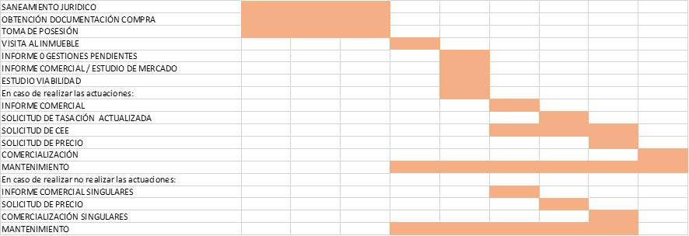
El Project Manager en un servicer de gestión de activos La gestión desde la adquisición a la comercialización
2
Mantenimiento y puesta en valor del inmueble
Gestión inmuebles y plan de mantenimiento individual
Terminado con gestiones pendientes y obra en curso
*Coordinado con el PM

Slide 15
El Project Manager en un servicer de gestión de activos La gestión desde la adquisición a la comercialización
2
Mantenimiento y puesta en valor del inmueble
Gestión inmuebles y plan de mantenimiento individual
Terminado con gestiones pendientes y obra en curso.
*Coordinado con el PM

